Slide 1
Dorfentwicklung
Wehrheim
Bürgerveranstaltung
19. Juni 2023
Bürgerhaus Wehrheim
Quelle: Wikipedia

Slide 2
Dorfentwicklung Wehrheim Gesamtkommunal
Kernziele der Dorfentwicklung
Dörfer als attraktiven, zukunftsfähigen und lebendigen Lebensraum erhalten und gestalten; Identität bewahren
Stärkung der Innenentwicklung
Erhalt und Weiterentwicklung der Ortskerne in Funktion und Gestalt inklusive dörfliche Baukultur
Verbesserung der Wohn- und Lebensqualität
Unterstützung des bürgerschaftlichen Engagements

Slide 3
Dorfentwicklung Wehrheim Gesamtkommunal
Vorteile der Dorfentwicklung
Gemeinsam und strukturiert über die Zukunft nachdenken
Demographischen Wandel als Motor der Veränderung begreifen
Zukunft aller Ortsteile als gemeinsame Aufgabe in den Blick nehmen
Spagat zwischen einzelörtlichem und Gesamtinteresse
IKEK = Handlungsleitfaden für die nächsten 10 – 15 Jahre
Mit-Verantwortung der Bürger für ihre Gemeinde
Das Miteinander fördern

Slide 4
Dorfentwicklung Wehrheim Gesamtkommunal
Fördermöglichkeiten
Kommunale Förderung
in allen Ortsteilen
aus IKEK entwickelte Vorhaben
Konzepte / Dienstleistungen usw.
Private Förderung
in allen Ortsteilen
beschränkt auf abgegrenzte Fördergebiete (Ortskerne) und Einzelkulturdenkmäler
Kostenlose städtebauliche Erstberatung für Bauinteressenten

Slide 5
Dorfentwicklung Wehrheim Gesamtkommunal
Kommunale Förderung - Voraussetzungen
gültige Förderquote (1. Jahreshälfte 2023 für Wehrheim 60%)
Bei investiven Vorhaben mind. 10.000,- € und
bei nicht investiven Vorhaben (Beispiel: Konzept, Strategie…..) 1.500,- €
Vorhabenbeginn erst nach Zuwendungsbescheid

Slide 6
Dorfentwicklung Wehrheim Gesamtkommunal
Kommunale Förderung - Möglichkeiten
Gefördert werden können nach aktueller Richtlinie (01.01.2023):
Konzepte, Dienstleistungen und IT-Lösungen, z.B.:
Moderations- und Beratungsdienstleistungen wie z.B. städtebauliche Beratung
Begleitung des Dorfentwicklungsprozesses durch ein Fachbüro (Verfahrensbegleitung)
Unterstützung bürgerschaftlichen Engagements
Förderung von ehrenamtlichen Kleinprojekten für die Umsetzung des IKEK
Dörflicher Charakter und kulturgeschichtliches Erbe, z.B.:
Erhaltung und Gestaltung von Gebäuden von besonderer Bedeutung
(Außensanierung und -gestaltung) z.B. DGHs,
zur Erhaltung des Ortsbildes wie Treppen, Mauern, Brunnen, Brücken,
Erhaltung und Gestaltung von innerörtlichen Frei- und Grünflächen wie Dorfplätze usw.

Slide 7
Dorfentwicklung Wehrheim Gesamtkommunal
Kommunale Förderung - Möglichkeiten
Örtliche Infrastruktureinrichtungen, z.B.:
Schaffung, Erhalt und Ausbau der dörflichen Infrastruktureinrichtungen in den Bereichen dorfgemäßer Gemeinschaftseinrichtung, Kultur und Soziales
Schaffung, Erhalt und Ausbau von Freizeit- und Naherholungseinrichtungen
am Gemeinwohl orientierte Initiativen und Projekte der örtlichen Grundversorgung
Städtebaulich verträglicher Rückbau (mit anschließender Nachnutzung)
Abriss und Rückbau nicht sanierungsfähiger oder nicht wirtschaftlich und nachhaltig umnutzungsfähiger baulicher Anlagen einschließlich Entsorgung und Entsiegelung
Innenentwicklung durch strategische Sanierungsbereiche

Slide 8
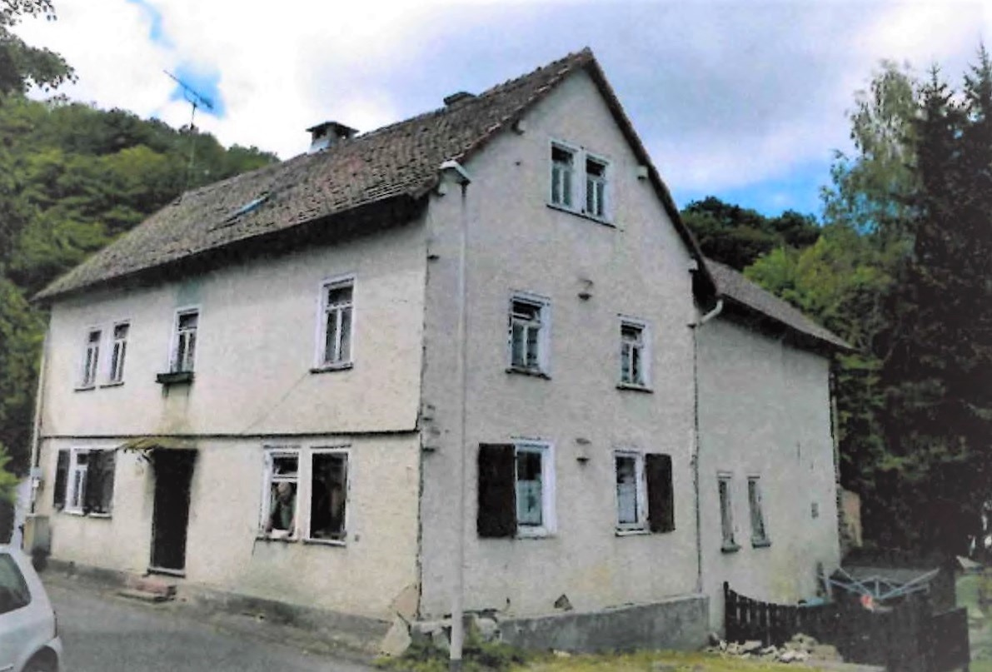
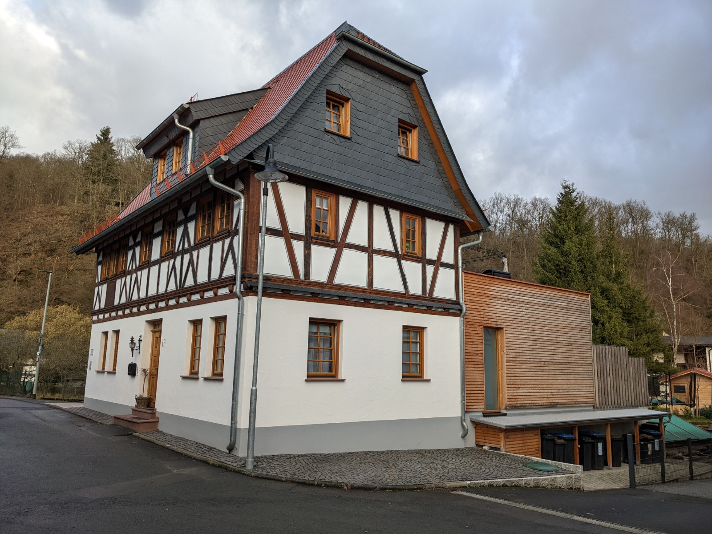
Dorfentwicklung Wehrheim Gesamtkommunal
Private Förderung - Voraussetzungen
Förderquote 35% der Investitionskosten netto pro Objekt
max. 45.000,- €
max. 60.000,- € (Einzelkulturdenkmäler)
max. 200.000,- € (Umbau Wirtschaftsgebäude und Schaffung bis zu drei Wohneinheiten)
Bei investiven Vorhaben mind. 10.000,- € der Netto-Investitionskosten
Vorhabenbeginn erst nach Zuwendungsbescheid
Maßgebend sind die noch festzulegenden Fördergebiete, Baujahr max. 1950
Quelle: „Oben: Planungsgruppe Darmstadt, Unten: Amt für den ländlichen Raum

Slide 9
Dorfentwicklung Wehrheim Gesamtkommunal
Private Förderung - Möglichkeiten
Gefördert werden können nach aktueller Richtlinie (01.01.2023):
Umnutzung, Sanierung und Neubau von Gebäuden und Hof-, Garten- und Grünflächen
Umnutzung, Sanierung, Erweiterung und Neubau von Wohn-, Büro-, Wirtschafts- und Nebengebäuden im Ortskern (Außensanierung und -gestaltung) sowie
Wohnraumschaffung und Verbesserung der Wohnqualität (Außen- und Innensanierung) Erweiterung und Neuanlage von privaten Hof-, Garten-, Grünflächen
Städtebaulich verträglicher Rückbau (mit anschließender Nachnutzung)
Für denkmalgeschützte Objekte kann ab sofort eine Förderung beantragt werden,
für alle anderen Maßnahmen kann erst nach Abnahme des IKEKs eine Förderung beantragt werden.

Slide 10
Dorfentwicklung Wehrheim Gesamtkommunal
Private Förderung
Von Förderung ausgeschlossen sind:
Gewerblicher und sozialer Wohnungsbau
Innenausbau bei Schaffung von mehr als drei Wohneinheiten

Slide 11
Dorfentwicklung Wehrheim Gesamtkommunal
Vielen Dank für Ihre Aufmerksamkeit!
Ansprechpartnerinnen:
Elena Recinto-Pfingsten
Tel.: 06172 – 9996160
elena.recinto-pfingsten@hochtaunuskreis.de
Alexandra Simon-Lange
Tel.: 06172 – 9996161
alexandra.simon-lange@hochtaunuskreis.de

